Slide 1
第9课时 线段的垂直平分线(2)——画图及应用

Slide 2
1.如果一个三角形三边垂直平分线的交点在三角形外部,那么这个三角形是 ( )
A.直角三角形 B.锐角三角形
C.钝角三角形 D.不能确定
C
2.如图,∠MON内有一点P,PP₁､PP₂分别被OM､ON垂直平分,P₁P₂与OM､ON分别交于点A､B.若△PAB的周长为10cm,则P₁P₂等于( )
A.6cm B.8cm
C.10cm D.12cm
C
第2题图

Slide 3
3.如图,有A､B､C三个居民小区的位置成三角形,现决定在三个小区之间修建一个购物超市,使超市到三个小区的距离相等,则超市应建 ( )
A.在AC,BC两边高线的交点处
B.在AC,BC两边中线的交点处
C.在AC,BC两边垂直平分线的交点处
D.在∠A,∠B两内角平分线的交点处
C
第3题图

Slide 4
4.如图,△ABC中,AB=AC,AB的垂直平分线交BC于E,EC的垂直平分线交DE的延长线于M,若∠FMD=40°,则∠C等于______.
40°
第4题图
第5题图
5.如图,线段AB的垂直平分线与BC的垂直平分线的交点P恰好在AC上,且AC=10cm,则B点到P点的距离为_____.
5cm

Slide 5
6.如图,△ABC与△DEF关于直线l对称,请仅用无刻度的直尺,在下面两个图中分别作出直线l.
第6题图

Slide 6
7.已知如图,在△ABC中,边AB,BC的垂直平分线OM,ON相交于O.求证:点O在AC的垂直平分线上.
证明:连接OA,OB,OC,
∵OA=OB=OC,
即点O到△ABC三个顶点的距离相等.
第7题图

Slide 7
8.如图,D,E是△ABC的边BC上两点,
DM,EN分别垂直平分AB,AC,垂足分别为M,N.
(1)若BD=2,则AD的长为_____;
(2)若BC=10,则△ADE的周长为_____;
(3)若∠DAE=20°,则∠BAC=_____°.
2
10
100
第8题图

Slide 8
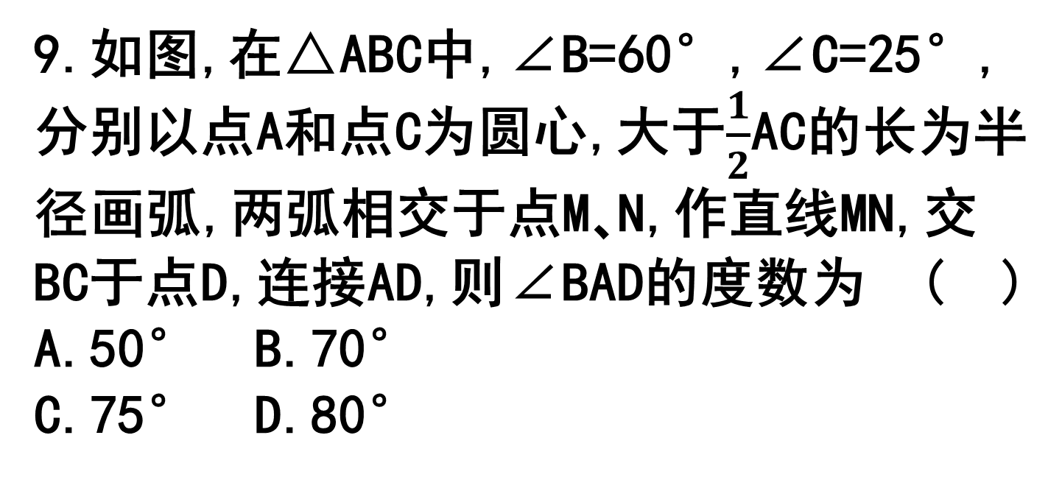
9.如图,在△ABC中,∠B=60°,∠C=25°,分别以点A和点C为圆心,大于$\frac{1}{2}$AC的长为半径画弧,两弧相交于点M､N,作直线MN,交BC于点D,连接AD,则∠BAD的度数为 ( )
A.50° B.70°
C.75° D.80°
B
第9题图
10.如图,线段AB､AC的中垂线交于点D,且∠A=130°,则∠BDC的度数为 ( )
A.90° B.100°
C.120° D.130°
B
第10题图

Slide 9
11.如图,DE,FG分别是△ABC的AB,AC边的垂直平分线,连接AG,AE,已知BC=10,
GE=2,∠BAC=80°,则∠GAE=_____,
△AGE的周长是_____.
20°
14
第11题图
12.如图,已知线段a,b,c.以线段a,b,c为边作△ABC,并作出到A､B､C三点距离相等的点P.
略
第12题图

Slide 10
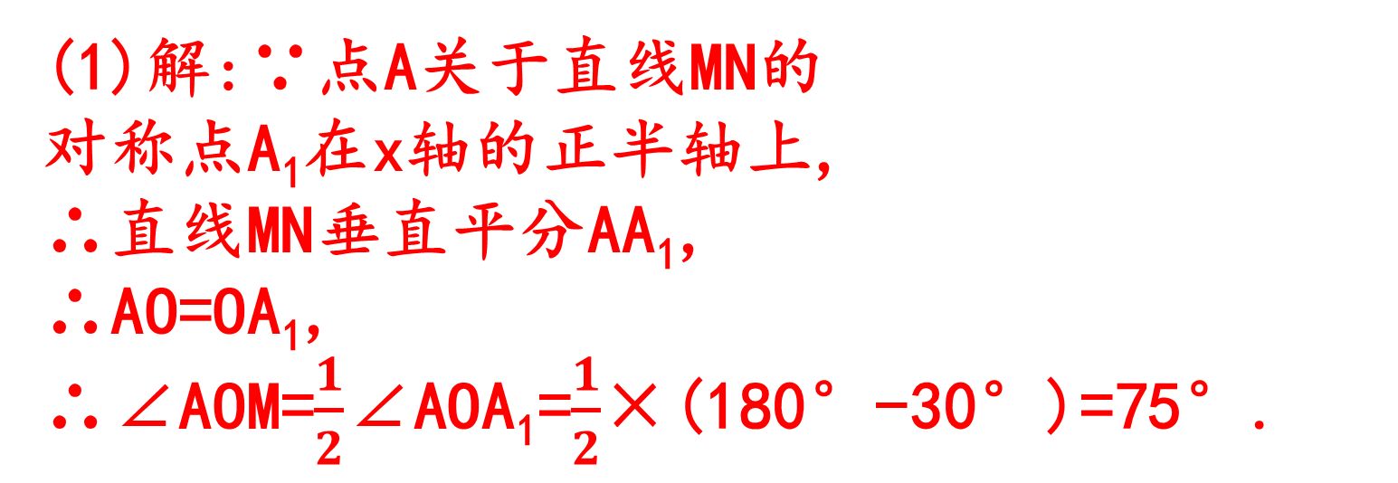
13.如图,在平面直角坐标系中,点A的纵坐标为1,点B在x轴的负半轴上,AB=AO,
∠ABO=30°,直线MN经过原点O,点A关于直线MN的对称点A₁在x轴的正半轴上,点B关于直线MN的对称点为B₁.
(1)求∠AOM的度数;
(1)解:∵点A关于直线MN的
对称点A₁在x轴的正半轴上,
∴直线MN垂直平分AA₁,
∴AO=OA₁,
∴∠AOM=$\frac{1}{2}$∠AOA₁=$\frac{1}{2}$×(180°-30°)=75°.
第13题图

Slide 11
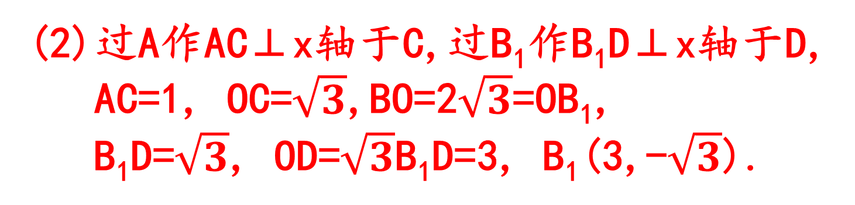
(2)点B₁的横坐标为 ;
(3)求证:AB+BO=AB₁.
(2)过A作AC⊥x轴于C,过B₁作B₁D⊥x轴于D,
AC=1, OC=$\sqrt{3}$,BO=2$\sqrt{3}$=OB₁,
B₁D=$\sqrt{3}$, OD=$\sqrt{3}$B₁D=3, B₁(3,-$\sqrt{3}$).
(3)∵AB₁=A₁B,
而A₁B=A₁O+BO,A₁O=AO=AB,
∴AB₁=AB+BO.
第13题图

